Slide 1
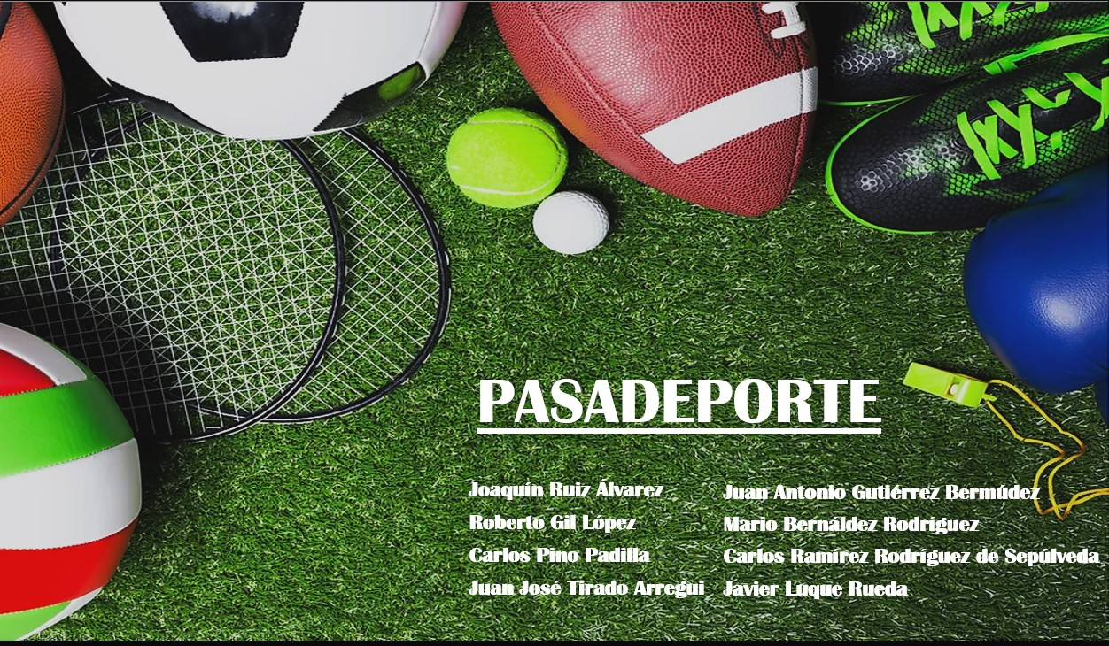

Slide 2

¿Qué es Pasadeporte?
Quiz deportivo
1vs1
Juego por turnos
Preguntas de la ‘a’ a la ‘z’

Slide 3

Funcionalidades
El juego se basa en rondas.
Cada ronda pertenece a una letra (excepto la ñ).
Una única pregunta por ronda.
Posibilidad de rebote.
Posibilidad de ronda bonus.

Slide 4
¿Cómo funciona una ronda?
PREGUNTA
¿ACIERTA?
SÍ
NO
+2 puntos
SÍ
¿BONUS?
REBOTE
NO
?
+1 punto

Slide 5
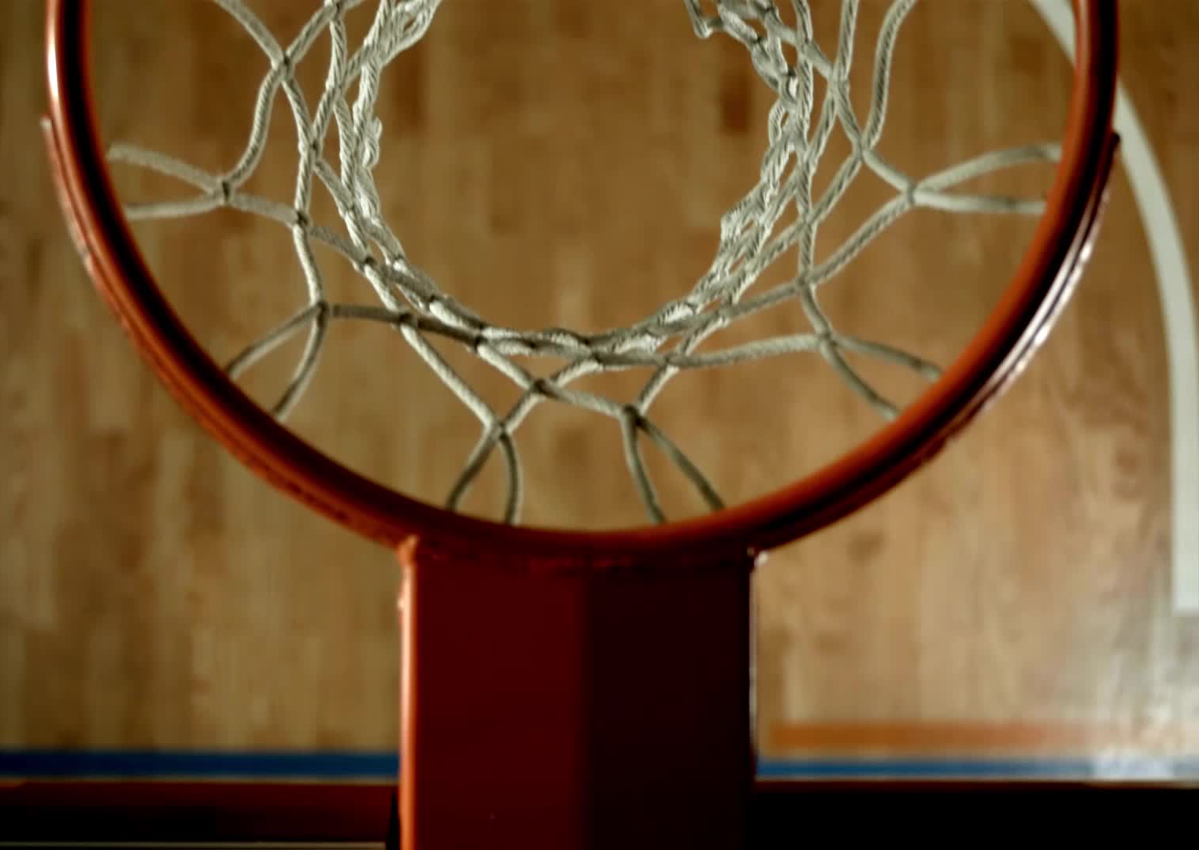
¿En qué consiste el rebote?
REBOTE
¿ACIERTA?
SÍ
NO
+2 puntos
SÍ
¿BONUS?
MOSTRAR SOLUCIÓN
NO
+1 punto

Slide 6
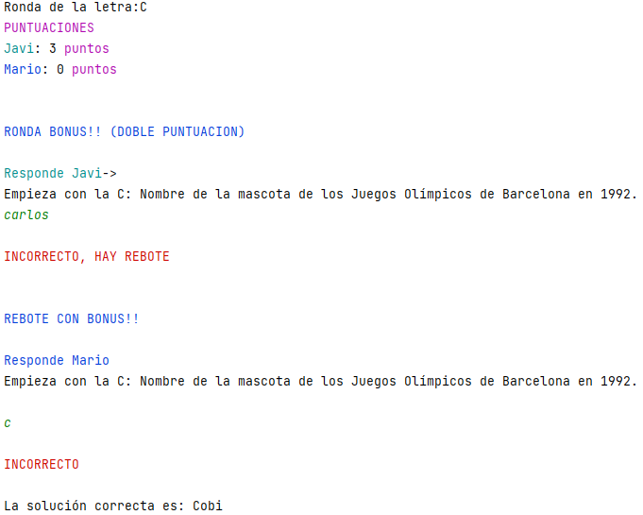
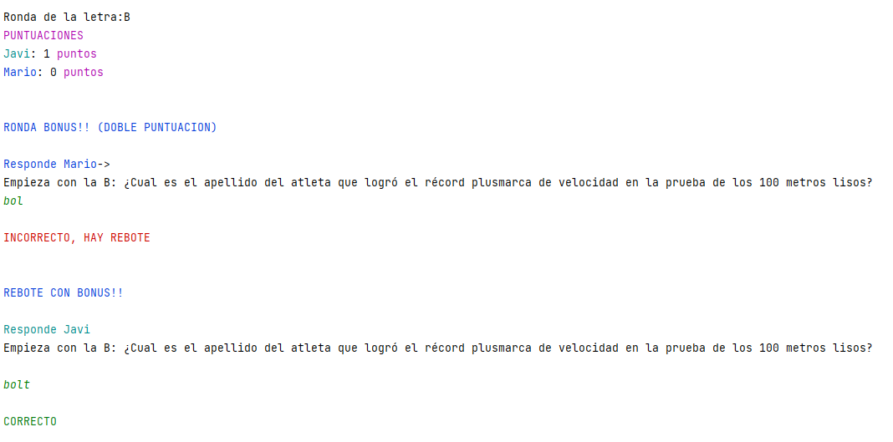
Ejemplo funcionamiento ronda.
Ambos jugadores fallan.
Rebote Acertado.

Slide 7

Gestión y almacenamiento de las preguntas.
Las preguntas, junto a su solución, están almacenadas en ficheros de texto.
Un fichero por cada letra.
Formato: Pregunta;respuesta.
Extracción aleatoria.

Slide 8
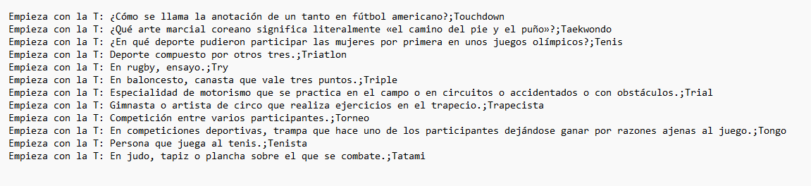
Ejemplo ficheros preguntas.

Slide 9
Requisitos Funcionales
- RF01 Acceso a la partida.
- RF02 Jugar una partida (necesitamos 2 jugadores)
- RF02.1 Ronda (cada ronda será una letra).
- RF02.2 Turnos (turno alternado).
- RF02.3 Final (al terminar la ultima ronda).
- RF03 Sistema de puntuación
- RF03.1 Contador (si acierta se suma un punto).
- RF03.2 Bonus (doble puntuación).
- RF05 Preguntas (puede ser definición, interrogación o completar).
- RF05.1 Definición.
- RF05.2 Interrogación.
- RF05.3 Completar.

Slide 10
Requisitos No Funcionales
- RNF01 Soporte. El sistema estará soportado por PC.
- RNF02 Almacenamiento. La batería de palabras estará almacenada en ficheros de texto.
- RNF03 Los jugadores tendrán un máximo de 15 segundos para responder cada pregunta.
- RNF04 El sistema no distingue entre mayúsculas y minúsculas.
- RNF05 El sistema no permitirá el uso de las tildes.
- RNF06 El sistema no permitirá el uso de los caracteres especiales.
- RNF08 Las respuestas deben contener o comenzar por la letra correspondiente a la ronda.
- RNF09 El sistema recibe la respuesta en la entrada por teclado.
- RNF10 El tiempo restante para responder se mostrará en el formato de segundos.
- RNF11 La primera ronda aleatoria no podrá ser la correspondiente a la letra "z".

Slide 11
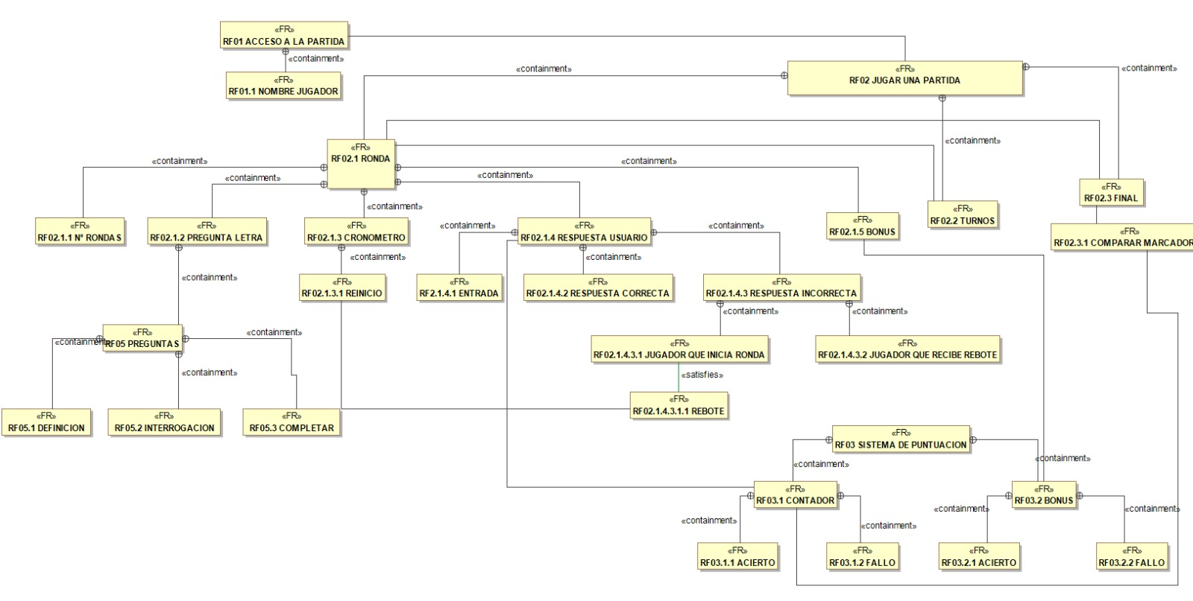
Diagrama Requisitos

Slide 12
Casos de Uso
-CU1: Iniciar partida.
-CU2: Introducir nombre.
-CU3: Consultar ronda.
-CU4: Leer pregunta.
-CU5: Responder pregunta.
-CU6: Consultar validez de la pregunta.
-CU7: Ver solución.
-CU8: Ver puntuación.
-CU9: Ver resultado final.
-CU11: Consultar rebote.
-CU12: Consultar bonus.
-CU14: Gestión de preguntas.

Slide 13
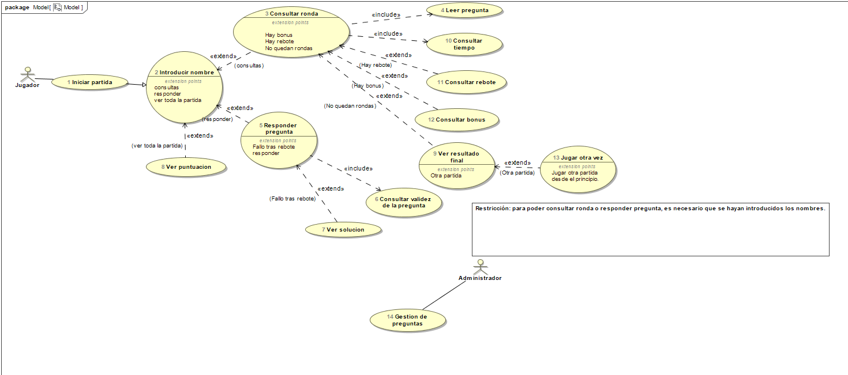
Diagrama Casos de Uso

Slide 14
Diagrama de Clases
Clases | Atributos | Uso
Temporizador | sigue (boolean), tiempoTranscurrido (long) | Cronometra tiempo de respuesta de cada jugador.
Jugador | nombre (String) puntuacion (int) | Representa al jugador y su progreso en la partida.
Pregunta | solucion (String) pregunta (String) | Carga la pregunta y solución de la ronda correspondiente.
Ronda | rondaBonus (int) numero (int) | Lleva a cabo el proceso de una ronda y sus posibles escenarios.
Partida | letras (ArrayList) turno (int) | Gestionar el turno de los jugadores y las rondas de la partida.

Slide 15
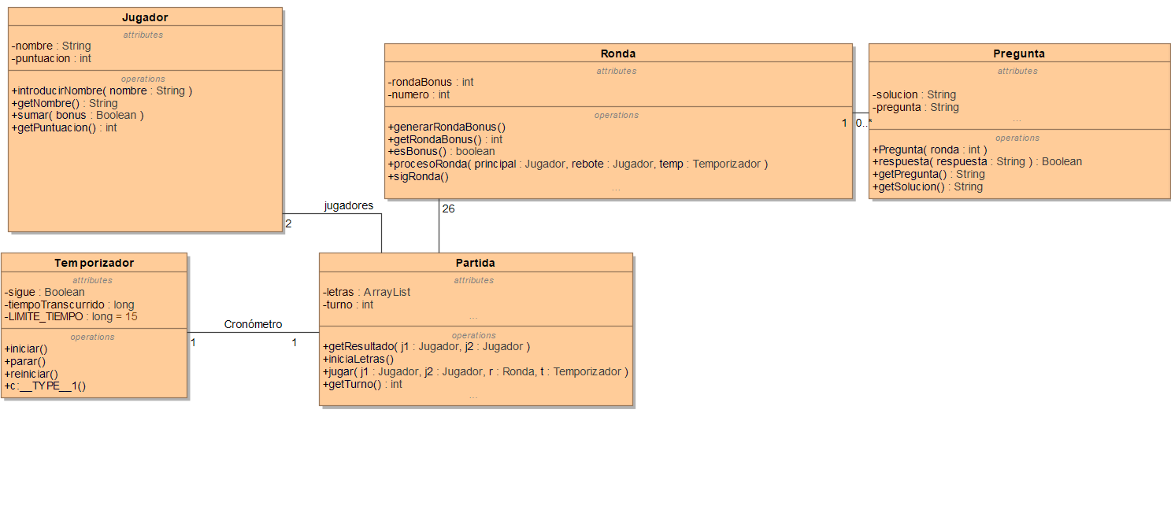
Diagrama de Clases

Slide 16
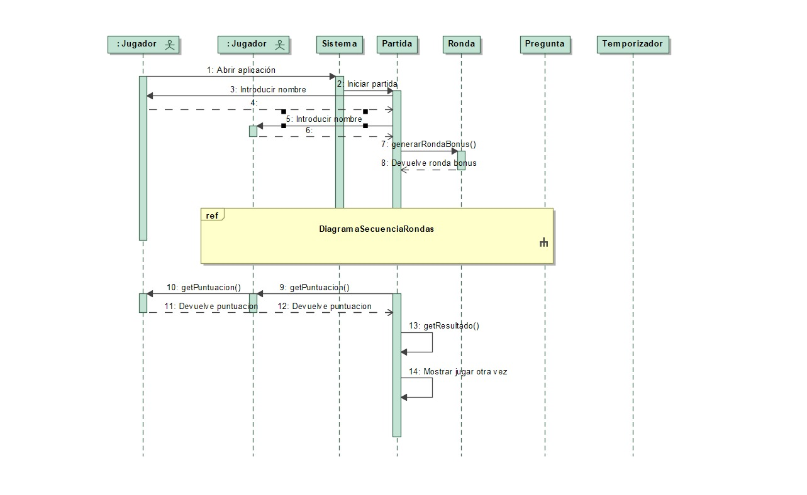
Diagrama de Secuencia (Inicio)

Slide 17
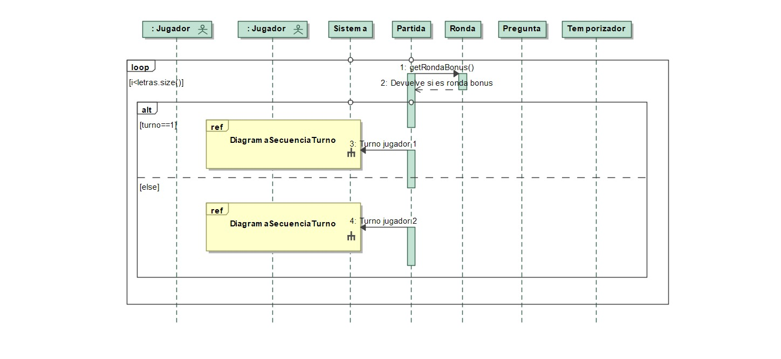
Diagrama de Secuencia (Ronda)

Slide 18
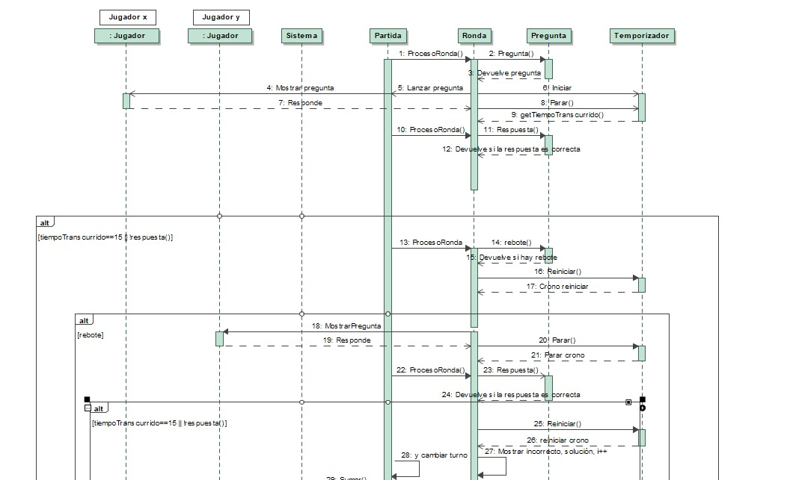
Diagrama de Secuencia (Turnos)

Slide 19
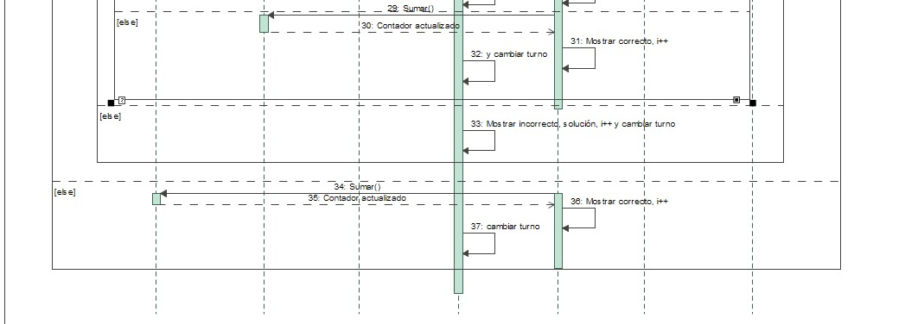
Diagrama de Secuencia (Turnos)

Slide 20
Demo del juego.

